Slide 1


IMMOBILIENANGEBOT
Köln Altstadt-Süd
Entwicklungsobjekt
im Severinsviertel
Biberstraße 35
50678 Köln

Slide 2
immobilienangebot
Wohn- und Geschäftshaus | Burgstraße 21 | 50xxx Köln
INVESTMENT
Kaufpreis | 2.560.000,00 €
Jahresnettokaltmiete (IST) | 22.000,00 €
Jahresnettokaltmiete (SOLL) | 22.000,00 €
Vermietungsstand | 100 %
Kaufpreisfaktor (IST/SOLL) | XXXX
Kaufpreis pro m² | ca. 1.600 €/m²
Provisionshinweis | provisionspflichtig
OBJEKTDATEN
Grundstücksfläche | ca. 1.400 m²
Bodenrichtwert (Stichtag 01.01.20) | xxxx € / m²
Gesamtmietfläche | X
Anzahl Wohneinheiten | X
Mietfläche Wohnen | X m²
Durchschnittsmiete pro m² (Wohnen) | X,XX € / m²
Anzahl Gewerbeeinheiten | X
Mietfläche Gewerbe | X m²
Durchschnittsmiete pro m² (Gewerbe) | X,XX € / m²
Sonstige Flächen | X m²
Stellplätze | 0

Slide 3
Objektinformationen
Wohn- und Geschäftshaus | Burgstraße 21 | 50xxx Köln
WEITERE OBJEKTINFORMATIONEN
Baujahr | 1955
Geschosszahl | 5
Bauweise | Massiv
Geschossdecken | Stahlbeton
Fenster / Verglasung | Kunststoff / doppelt verglast
Heizsystem | Zentralheizung
Energieträger | Gas
Baujahr Heizung | 2005
Balkone | 5
Aufzug | Nein
Dachgeschoss | Ausgebaut
Denkmalschutz | ja / nein
Besonderheiten: Top-Lage zwischen Rheinauhafen und Severinsviertel Ausbaupotenzial im Dachgeschoss denkbar 3 von 4 Wohnungen können kurz- bis mittelfristig frei werden (Nach Absprache) Teilweise Balkone Gaszentralheizung aus 2018

Slide 4
mieterübersicht
Wohn- und Geschäftshaus | Burgstraße 21 | 50xxx Köln
LAGE | NUTZUNG | Fläche | kaltMIETE (Ist) | Ø MIETE / M² | MIETBEGINN | LAUFZEIT | ANMERKUNGEN
EG | Büro / Halle | 281,90 m² | 2.110,56 € | 7,49 €/m² | 2017 | Unbefristet, Kündigungsfrist 6 Monate zum Quartal | Indexiert nach VPI
1.OG links | Wohnen | 36,48 m² | 400,92 € | 10,99 €/m² | 2009 |  | Wohnung kann mittelfristig frei werden (Nach Vereinbarung)
1.OG rechts | Wohnen | 69,88 m² | 767,98 € | 10,99 €/m² | 2009 |  | Wohnung kann mittelfristig frei werden (Nach Vereinbarung)
2.OG links | Wohnen | 37,64 m² | 536,04 € | 14,24 €/m² | 2010 |  | Indexiert nach VPI
2.OG rechts | Wohnen | 72,09 m² | 670,16 € | 9,30 €/m² | 1995 |  | Mietvertrag endet zum 31.05.25
Gesamt |  | 497,99 m² | 4.485,66 €
Pro Jahr |  |  | 53.827,92 €

Slide 5
OBJEKTINFORMATIONEN
Wohn- und Geschäftshaus | Burgstraße 21 | 50xxx Köln

Slide 6
OBJEKTINFORMATIONEN
Wohn- und Geschäftshaus | Burgstraße 21 | 50xxx Köln
IMPRESSIONEN

Slide 7
OBJEKTINFORMATIONEN
Wohn- und Geschäftshaus | Burgstraße 21 | 50xxx Köln
IMPRESSIONEN

Slide 8
Wohn- und Geschäftshaus | Burgstraße 21 | 50xxx Köln
IMPRESSIONEN

Slide 9
GRUNDRISS
Wohn- und Geschäftshaus | Burgstraße 21 | 50xxx Köln
ERDGESCHOSS

Slide 10
GRUNDRISS
Wohn- und Geschäftshaus | Burgstraße 21 | 50xxx Köln
ERDSGESCHOSS

Slide 11
MAKROLAGE
Wohn- und Geschäftshaus | Burgstraße 21 | 50xxx Köln
 | ENTFERNUNG / ERREICHBARKEIT
Stadtzentrum | 12 | min | ÖPNV
Hauptbahnhof Köln | 14 | min | ÖPNV
Flughafen Köln-Bonn | 14 | min | Auto
Autobahn A555 / A4 | 13 | min | Auto
U-Bahn | 4 | min | zu Fuß
Bushaltestelle | 6 | min | zu Fuß

Slide 12
MIKROLAGE
Wohn- und Geschäftshaus | Burgstraße 21 | 50xxx Köln
Stadtteil: Köln-Nippes
Der Stadtteil Pempelfort liegt mittig im Düsseldorfer Stadtgebiet. Es zählt flächenmäßig zu den größten Stadtteilen Düsseldorfs und weist eine besonders hohe Bevölkerungsdichte auf. Durch weitläufige Grünanlagen wie den Hofgarten oder das Schloss Jägerhof bietet Pempelfort eine lebenswerte Mischung aus pulsiernder Urbanität und Leben im Grünen. Der Stadtteil verfügt über ein breites und tiefes Angebot des Einzelhandels und Gastronomie. Die multikulturelle Sozialstruktur macht Pempelfort vor allem attraktiv für junge Familien und Menschen jeder Altersgruppe.

Slide 13


KONTAKT
Wohn- und Geschäftshaus | Biberstraße 35 | 50678 Köln
Sebastian Grenz
Geschäftsführer
T +49 221 669 648-51
M +49 151 438 107 65
s.grenz@grenz-co.de
Grenz & Co. Immobilienberatungs-GmbH
Friesenplatz 1 – 50672 Köln

Slide 14
Weitere informationen
Wohn- und Geschäftshaus | Biberstraße 35 | 50678 Köln
disclaimer
Grenz & Co. hat dieses Exposé im Auftrag des Verkäufers erstellt. Es dient rein informatorischen Zwecken und soll dem Empfänger eine Übersicht über die wesentlichen Rahmendaten des Objekts geben.
Das Exposé erhebt keinerlei Anspruch auf Vollständigkeit. Die zugrundeliegenden Informationen wurden Grenz & Co. vom Verkäufer und/oder von Dritten zur Verfügung gestellt. Die Vollständigkeit sowie die Richtigkeit dieser Informationen wurde von Grenz & Co. nicht überprüft; sie können jederzeit geändert bzw. aktualisiert werden.
Eine Haftung von Grenz & Co. für direkte oder indirekte Schäden des Empfängers aufgrund von Fehlerhaftigkeiten oder Unvollständigkeiten der in diesem Exposé enthaltenen Informationen ist ausgeschlossen.
Grenz & Co. und der Verkäufer sind nicht dazu verpflichtet, Kaufinteressenten weitere Informationen zur Verfügung zu stellen. Ein Anspruch auf Erwerb des Objekts oder auf die Durchführung von Verkaufsverhandlungen besteht nicht.
Kaufinteressenten wird empfohlen, eine eigene Ankaufsprüfung und Analyse über das zum Verkauf stehende Objekt durchzuführen und in diesem Zusammenhang professionelle Berater hinzuzuziehen.
Energieausweis
Zum Zeitpunkt der Erstellung des Exposés lag uns der entsprechenden Energieausweis nicht vor. Nach § 16 EnEV 2014 ist der Verkäufer/Vermieter jedoch dazu verpflichtet, dem Kauf-/Mietinteressenten den Energieausweis oder eine Kopie davon bei der Besichtigung vorzulegen und bei Abschluss des Vertrages im Original/Kopie zu übergeben.
Provision
Die Eigentümerin hat Grenz & Co. exklusiv als Berater mit der Vermarktung der Liegenschaft beauftragt. Daher können wir Ihnen das Angebot entgegen unseren Allgemeinen Geschäftsbedingungen (AGB) provisionsfrei unterbreiten. Alle übrigen Bestandteile unserer AGB bleiben unverändert bestehen.

Slide 15
Weitere informationen
Wohn- und Geschäftshaus | Biberstraße 35 | 50678 Köln
disclaimer
Grenz & Co. hat dieses Exposé im Auftrag des Verkäufers erstellt. Es dient rein informatorischen Zwecken und soll dem Empfänger eine Übersicht über die wesentlichen Rahmendaten des Objekts geben.
Das Exposé erhebt keinerlei Anspruch auf Vollständigkeit. Die zugrundeliegenden Informationen wurden Grenz & Co. vom Verkäufer und/oder von Dritten zur Verfügung gestellt. Die Vollständigkeit sowie die Richtigkeit dieser Informationen wurde von Grenz & Co. nicht überprüft; sie können jederzeit geändert bzw. aktualisiert werden.
Eine Haftung von Grenz & Co. für direkte oder indirekte Schäden des Empfängers aufgrund von Fehlerhaftigkeiten oder Unvollständigkeiten der in diesem Exposé enthaltenen Informationen ist ausgeschlossen.
Grenz & Co. und der Verkäufer sind nicht dazu verpflichtet, Kaufinteressenten weitere Informationen zur Verfügung zu stellen. Ein Anspruch auf Erwerb des Objekts oder auf die Durchführung von Verkaufsverhandlungen besteht nicht.
Kaufinteressenten wird empfohlen, eine eigene Ankaufsprüfung und Analyse über das zum Verkauf stehende Objekt durchzuführen und in diesem Zusammenhang professionelle Berater hinzuzuziehen.
Energieausweis
Zum Zeitpunkt der Erstellung des Exposés lag uns der entsprechenden Energieausweis nicht vor. Nach § 16 EnEV 2014 ist der Verkäufer/Vermieter jedoch dazu verpflichtet, dem Kauf-/Mietinteressenten den Energieausweis oder eine Kopie davon bei der Besichtigung vorzulegen und bei Abschluss des Vertrages im Original/Kopie zu übergeben.
Provision
Der guten Ordnung halber weisen wir darauf hin, dass bei Abschluss eines Kaufvertrages eine Provision an unser Unternehmen vom Käufer zu zahlen ist. Bei Grundstückskäufen errechnet sich die vom Käufer zu zahlende Provision aus dem erzielten Gesamtkaufpreis und allen damit in Verbindung stehenden Nebenleistungen wie folgt:
von dem Wert bis 5 Mio. € 5 % (zzgl. USt.),
von dem Wert über 5 Mio. € bis 15 Mio. € 4 % (zzgl. USt.),
von dem Wert ab 15 Mio. € 3 % (zzgl. USt.)
Ist eine der Kaufvertragsparteien eines Grundstücks Verbraucher, so erfolgt die Berechnung unserer Provision wie folgt:
von dem Wert bis 5 Mio. € 5,95 % (inkl. MwSt.),
von dem Wert über 5 Mio. € bis 15 Mio. € 4,76 % (inkl. MwSt.),
von dem Wert ab 15 Mio. € 3,57 % (inkl. MwSt.)
Im Übrigen gelten unsere beigefügten Allgemeinen Geschäftsbedingungen.

Slide 16
Weitere informationen
Wohn- und Geschäftshaus | Biberstraße 35 | 50678 Köln
disclaimer
Grenz & Co. hat dieses Exposé im Auftrag des Verkäufers erstellt. Es dient rein informatorischen Zwecken und soll dem Empfänger eine Übersicht über die wesentlichen Rahmendaten des Objekts geben.
Das Exposé erhebt keinerlei Anspruch auf Vollständigkeit. Die zugrundeliegenden Informationen wurden Grenz & Co. vom Verkäufer und/oder von Dritten zur Verfügung gestellt. Die Vollständigkeit sowie die Richtigkeit dieser Informationen wurde von Grenz & Co. nicht überprüft; sie können jederzeit geändert bzw. aktualisiert werden.
Eine Haftung von Grenz & Co. für direkte oder indirekte Schäden des Empfängers aufgrund von Fehlerhaftigkeiten oder Unvollständigkeiten der in diesem Exposé enthaltenen Informationen ist ausgeschlossen.
Grenz & Co. und der Verkäufer sind nicht dazu verpflichtet, Kaufinteressenten weitere Informationen zur Verfügung zu stellen. Ein Anspruch auf Erwerb des Objekts oder auf die Durchführung von Verkaufsverhandlungen besteht nicht.
Kaufinteressenten wird empfohlen, eine eigene Ankaufsprüfung und Analyse über das zum Verkauf stehende Objekt durchzuführen und in diesem Zusammenhang professionelle Berater hinzuzuziehen.
Energieausweis
Provision
Der guten Ordnung halber weisen wir darauf hin, dass bei Abschluss eines Kaufvertrages eine Provision an unser Unternehmen vom Käufer zu zahlen ist. Bei Grundstückskäufen errechnet sich die vom Käufer zu zahlende Provision aus dem erzielten Gesamtkaufpreis und allen damit in Verbindung stehenden Nebenleistungen wie folgt:
von dem Wert bis 5 Mio. € 5 % (zzgl. USt.),
von dem Wert über 5 Mio. € bis 15 Mio. € 4 % (zzgl. USt.),
von dem Wert ab 15 Mio. € 3 % (zzgl. USt.)
Ist eine der Kaufvertragsparteien eines Grundstücks Verbraucher, so erfolgt die Berechnung unserer Provision wie folgt:
von dem Wert bis 5 Mio. € 5,95 % (inkl. MwSt.),
von dem Wert über 5 Mio. € bis 15 Mio. € 4,76 % (inkl. MwSt.),
von dem Wert ab 15 Mio. € 3,57 % (inkl. MwSt.)
Im Übrigen gelten unsere beigefügten Allgemeinen Geschäftsbedingungen.
Ausweistyp | xxxxxx
Endenergieverbrauch | xxxx kWh/(m²*a)
Heizungsart | Gas
Baujahr Wärmeerzeuger | 2005
Energieeffizienzklasse | AB

Slide 17
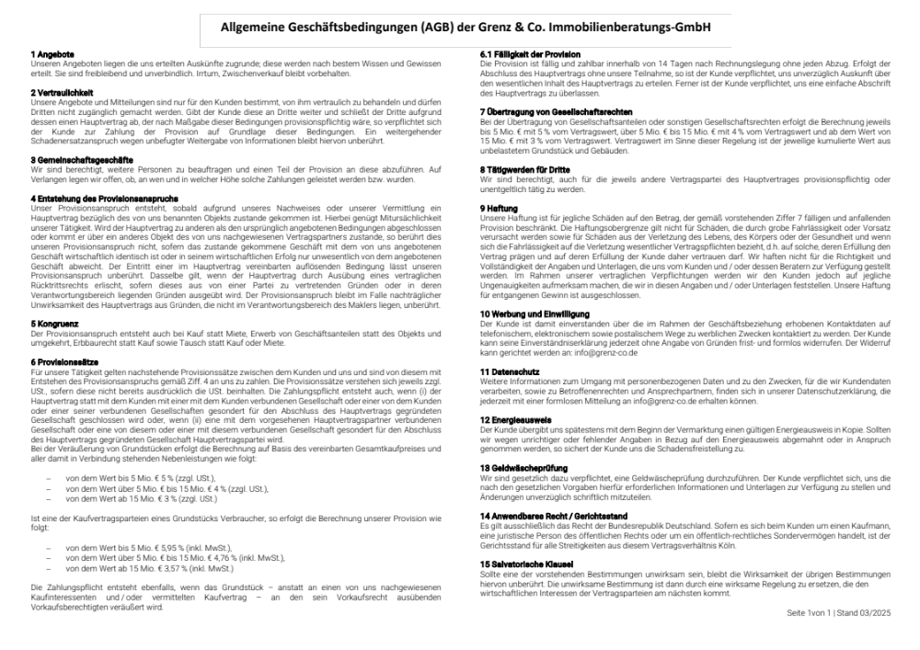
AGB
Wohn- und Geschäftshaus | Biberstraße 35 | 50678 Köln

Slide 18
WIDERRUFSBELEHRUNG
Wohn- und Geschäftshaus | Biberstraße 35 | 50678 Köln
Widerrufsrecht
Das Widerrufsrecht gilt nur für Verbraucher.
Sie haben das Recht, binnen vierzehn Tagen ohne Angabe von Gründen diesen Vertrag zu widerrufen. Die Widerrufsfrist beträgt vierzehn Tage ab dem Tag des Vertragsabschlusses. Um Ihr Widerrufsrecht auszuüben, müssen Sie uns (Grenz & Co. Immobilienberatungs-GmbH, Friesenplatz 1, 50672 Köln, Telefon: +49 221 669 648 50, E-Mail: info@grenz-co.de) mittels einer eindeutigen Erklärung (z.B. ein mit der Post versandter Brief oder E-Mail) über Ihren Entschluss, diesen Vertrag zu widerrufen, informieren. Sie können dafür das beigefügte Muster-Widerrufsformular verwenden, das jedoch nicht vorgeschrieben ist. Zur Wahrung der Widerrufsfrist reicht es aus, dass Sie die Mitteilung über die Ausübung des Widerrufsrechts vor Ablauf der Widerrufsfrist absenden.
Folgen des Widerrufs
Wenn Sie diesen Vertrag widerrufen, haben wir Ihnen alle Zahlungen, die wir von Ihnen erhalten haben, einschließlich der Lieferkosten (mit Ausnahme der zusätzlichen Kosten, die sich daraus ergeben, dass Sie eine andere Art der Lieferung als die von uns angebotene, günstige Standardlieferung gewählt haben), unverzüglich und spätestens binnen vierzehn Tagen ab dem Tag zurückzuzahlen, an dem die Mitteilung über Ihren Widerruf dieses Vertrags bei uns eingegangen ist.
Für diese Rückzahlung verwenden wir dasselbe Zahlungsmittel, das Sie bei der ursprünglichen Transaktion eingesetzt haben, es sei denn, mit Ihnen wurde ausdrücklich etwas anderes vereinbart; in keinem Fall werden Ihnen wegen dieser Rückzahlung Entgelte berechnet.
Haben Sie verlangt, dass die Dienstleistungen während der Widerrufsfrist beginnen sollen, so haben Sie uns einen angemessenen Betrag zu zahlen, der dem Anteil der bis zu dem Zeitpunkt, zu dem Sie uns von der Ausübung des Widerrufsrechts hinsichtlich dieses Vertrags unterrichten, bereits erbrachten Dienstleistungen im Vergleich zum Gesamtumfang der im Vertrag vorgesehenen Dienstleistungen entspricht.
Widerrufsformular
An
Grenz & Co. Immobilienberatungs-GmbH
Friesenplatz 1
50672 Köln
E-Mail: info@grenz-co.de
Hiermit widerrufe(n) ich/wir (*) den von mir/uns (*) abgeschlossenen Vertrag über die Erbringung der folgenden Dienstleistung (*).
Immobilienangebot (Straße, Hausnummer, Ort):
Erhalten am:
Name des/der Verbraucher(s):
Anschrift des/der Verbraucher(s):
Datum und Unterschrift des/der Verbraucher(s) (nur bei Mitteilung auf Papier):
*: unzutreffendes bitte streichen

